Slide 1

Projet perso ISFAC
Réalisation d'un site web pour futurs parents

Slide 2
Idées à mettre en place
Documentation :
Devenir parents : Alimentation pdt grossesse , sport , hygiène de vie )
Accouchement : Comment le préparer ( papa/maman )
Être parents : La vie avec bébé
Liens utiles :
Médecin ,sage-femme ,pédiatre ( avec tel/email/localisation et trajet )
Site de vente en ligne enfant/maman
Fonction recherche pour nourrice/crèche
Simulateur aide ( Caf , mutuelle etc )

Slide 3
Fonctions utilisables sur le site :
Calendrier
Géolocalisation
Météo en direct
Suivi courbe croissance Bébé
Chronomètre
Ajout contenu perso :
Photos/vidéos datées
Commentaires par jour
Utilisable sur Smartphone :

Slide 4
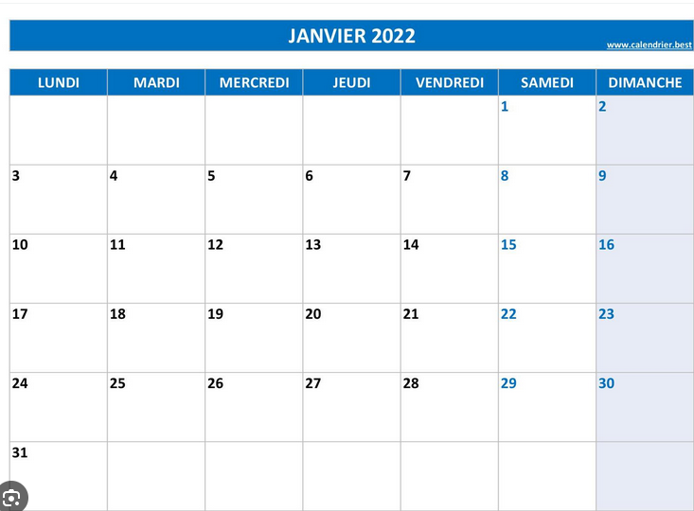
Intégration d'un calendrier avec rdv
Intégration rdv maman/bébé
Rappel automatique rdv/évènements lors de la connexion au profil perso
Etapes de bébé ( premiers mots , premiers pas , premier sourire )
Possibilité de consulter les événements des jours précédents

Slide 5
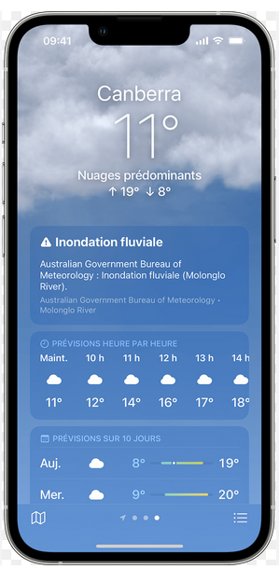

Intégration d'une météo localisée
Conseil pour habiller bébé en fonction de la T° la journée et la nuit
Météo localisée

Slide 6

Intégration d'une géolocalisation
Géolocalisation
Activité à proposer dans le secteur dans un rayon maxi
Possibilité d'une fonction GPS vers les contacts importants ( Médecin , Pédiatre etc)

Slide 7

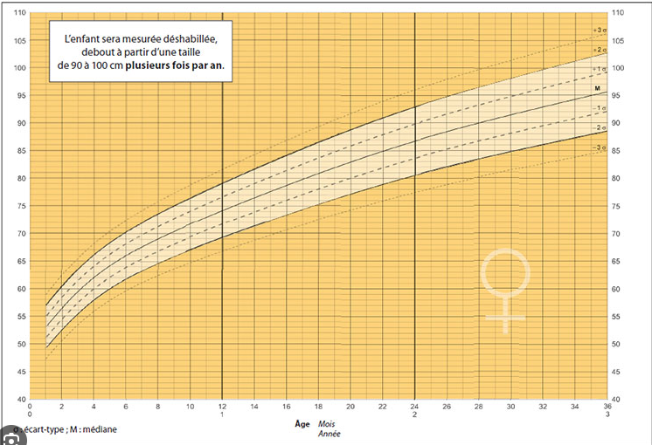
Intégration d'une courbe de croissance
Ajout de poids , taille et autre infos a la date souhaitée
Ajout de commentaires
Ajout de photos

Slide 8

Intégration d'un chronomètre pour contraction/allaitement
Temps et Intervale de chaque contraction
Heure et temps d'allaitement

Slide 9
Intégration d'un album photo perso
Possibilité d'ajouter/supprimer des photos
Ajout de commentaires et/ou dates des photos ou vidéos

Slide 10
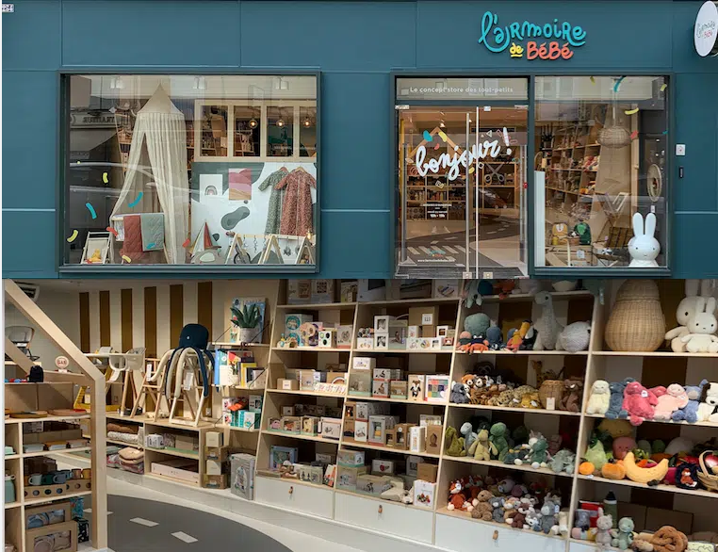

Ajout de liens vers d'autres sites/articles
Renvoie vers des sites d'informations bébé
Renvoie vers des sites de ventes en ligne bébé/maman
Renvoie vers des sites pour création faire part naissance
Renvoie vers création liste naissance

